Slide 1
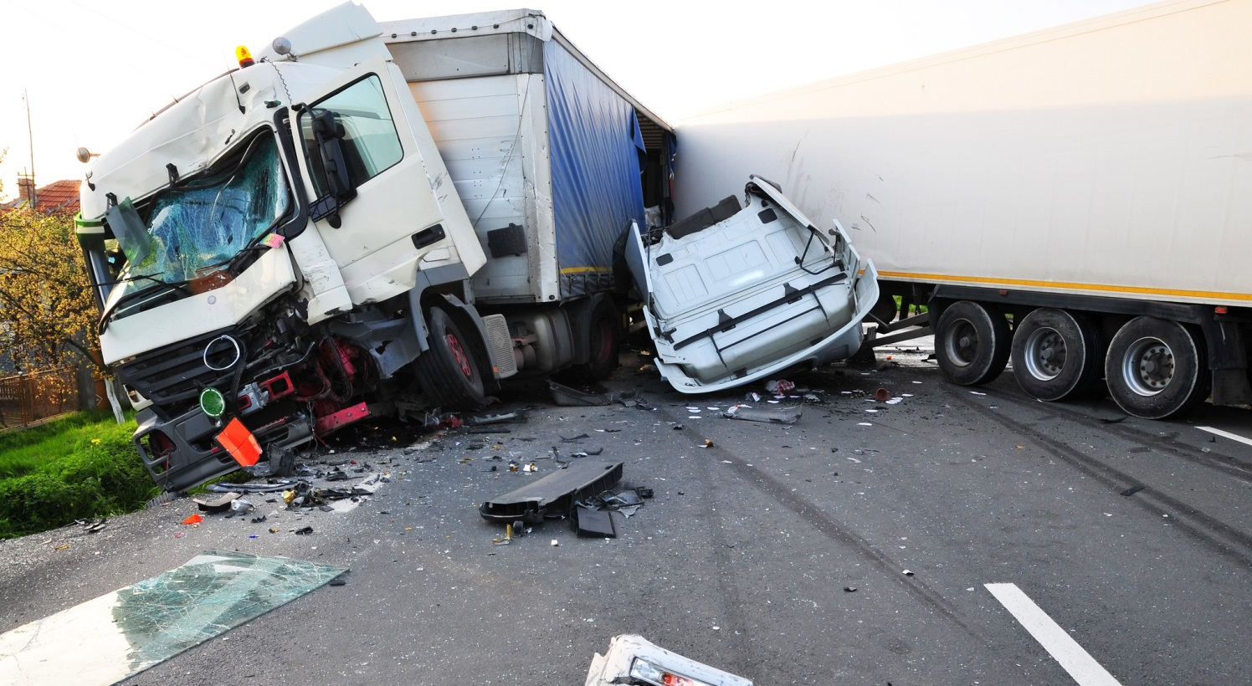
ТРАВМА ВНУТРИ АВТОМОБИЛЯ

Slide 2
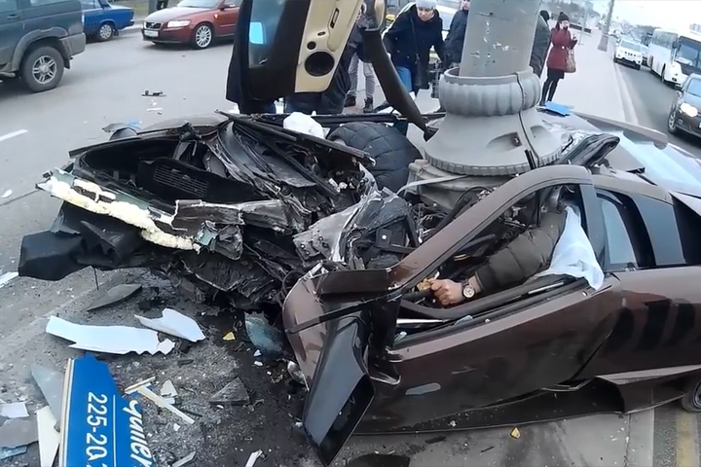
От травм внутри движущегося автомобиля погибают от 11 до 17% от общего числа погибших при автомобильных травмах.

Slide 3
Такие повреждения возникают:
При столкновении движущегося автомобиля с другими транспортными средствами;
При опрокидывании автомобиля и падении его с высоты или в кювет;
При внезапном резком начале движения или резком торможении;
При столкновении движущегося автомобиля с неподвижными предметами (столбами, деревьями, стоящими автомобилями и т. п.). В подобных случаях очень важное значение имеют силы инерции, причем чем выше скорость в момент столкновения, тем больше сила инерции и тем резче выражены повреждения.

Slide 4
Основными механизмами возникновения повреждений являются удар о внутренние части автомобиля и сдавливание тела или его частей.

Slide 5
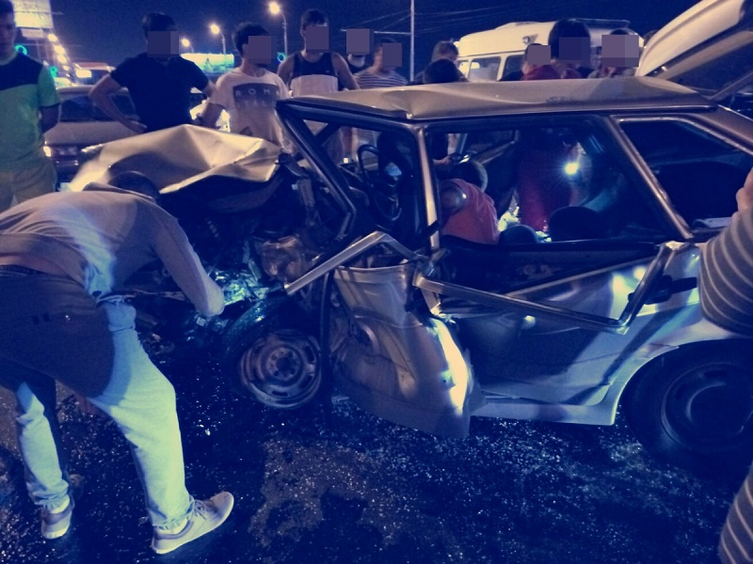
У водителя
Наиболее часто возникают следующие повреждения , которые в основном локализуются на передней поверхности тела, а также на левой боковой его поверхности: полулунные или кольцевидные ссадины и кровоподтеки передней поверхности грудной клетки, поперечные переломы грудины и переломы ребер от удара о рулевое колесо, ссадины и кровоподтеки передней брюшной стенки; ушибленные раны подбородка, переломы костей носа, нижней челюсти.

Slide 6
Наиболее тяжелые повреждения -отмечаются со стороны внутренних органов груди и живота вследствие сдавливания их: разрывы и размозжения легких и сердца, разрывы диафрагмы, печени, поджелудочной железы , кишечника, массивные кровоизлияния в грудную и брюшную полости. Характерны также повреждения конечностей: переломы и вывихи костей левого локтевого сустава, нижних конечностей и таза , возникающие от удара передней поверхности коленного сустава о панель приборов, переломы надколенника, разрывы связок, переломы бедренной кости и таза , переломы лодыжек . Характер и особенности этих повреждений зависят от положения бедер в момент травмы .

Slide 7
На левой боковой поверхности тела могут возникать ссадины, кровоподтеки и раны от ударов о выступающие детали левой дверцы машины .

Slide 8
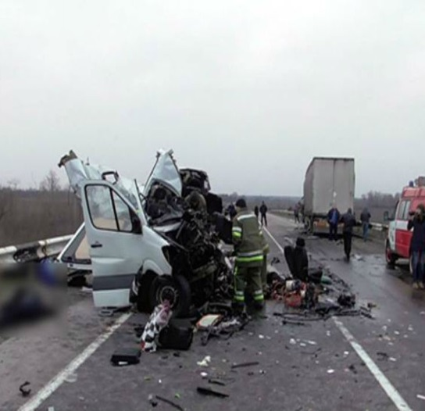
У ПАССАЖИРОВ ПЕРЕДНЕГО СИДЕНИЯ
При резком перемещении тела и головы вперед, возникают множественные резаные раны и ссадины от осколков ветрового стекла, переломы костей лицевого и мозгового черепа с ушибом и размозжением головного мозга. Характерны также повреждения от сотрясения грудной клетки и живота в виде массивных кровоизлияний в их полости, ушибов, надрывов и разрывов, а также повреждения нижних конечностей, похожие на те, которые возникают и у водителей.

Slide 9
На правой боковой поверхности тела могут образоваться ссадины, кровоподтеки и раны от выступающих частей правой дверцы.

Slide 10
ПАССАЖИРЫ ЗАДНЕГО СИДЕНИЯ
Могут получить повреждения от удара тела о заднюю спинку переднего сидения. При сильном ударе нефиксированного тела оно может резко подаваться вперед, «перелететь» через переднее сиденье и удариться о панель автомобиля, ветровое стекло. Будут иметь место повреждения от сотрясения тела.

Slide 11
При повреждениях, возникающих у водителей и пассажиров при внезапной остановке автомобиля, двигавшегося с большой скоростью или при резком начале движения стоявшего автомобиля. В этих случаях могут возникать так называемые «хлыстовые» переломы шейного отдела позвоночника.

